Slide 1
Ефірні масла
Клюкіна 11-А

Slide 2
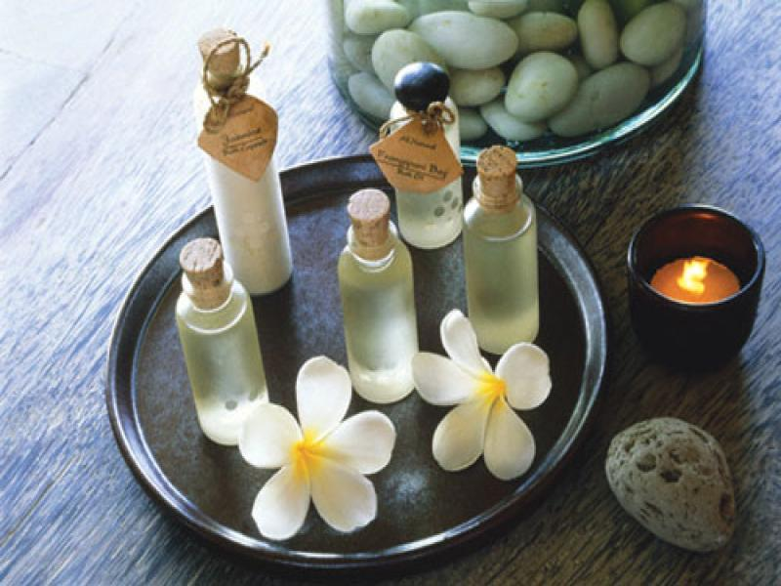
Ефірні масла або пахощі - це клас летючих органічних сполук, одержуваних з ефіроолійних рослин володіють характерним запахом і пекучим смаком.

Slide 3
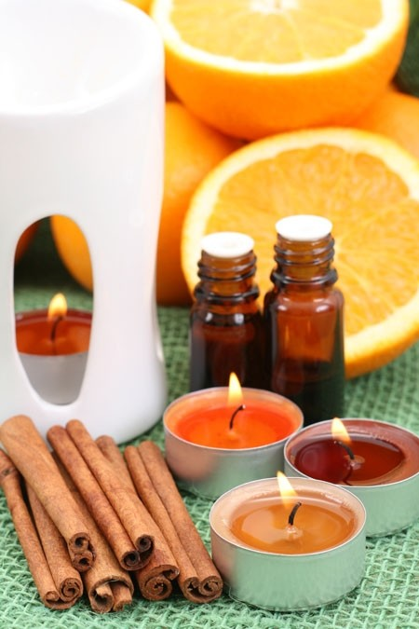
Величезна різноманітність хімічних компонентів, що становлять кожне ефірне масло, і визначає їх унікальну дію на організм. Двох абсолютно однакових по своїй дії масел в природі не існує. Але існують і такі рослини, які ефіроолійними не є.

Slide 4

Ефірне масло надає в цілому таку ж дію на організм, як і рослина, з якого його одержують. Але в ряді випадків дію ефірної олії може бути набагато сильніше. І вже абсолютно точно, що ефірні масла роблять більш ефективний вплив на психіку людини, ніж лікарські трави.

Slide 5
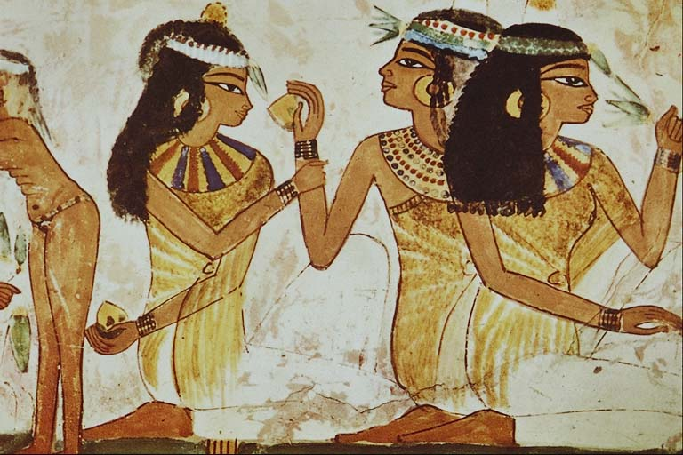
Дивовижне вплив ароматів відмітили і успішно використовували ще стародавні єгиптяни. Греки продовжили дослідження в галузі ароматерапії, відкрили нові методи застосування масел в медичних цілях, актуальні і в сучасній практиці. Римляни базували свої знання на досягненнях греків.

Slide 6
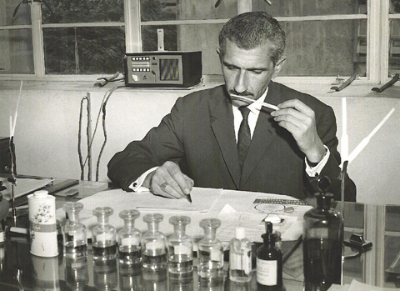
У 1904 році у Франції в лабораторії хіміка Рене Гаттенфоса стався вибух. Вогнем хіміку обпалило руки, він сунув їх у банку з лавандовим маслом і був вражений ефектом: біль швидко пройшла, опіки зажили, навіть не залишивши шрамів. Саме так він познайомився з цілющим властивістю ефірних масел, які під час першої світової війни стали широко використовуватися при хірургічних операціях.

Slide 7
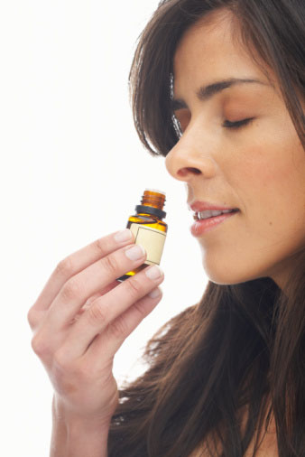
Ефірні олії, як з'ясувалося, прискорюють процес регенерації клітин, що сприяє швидкому загоєнню ран, лікують запалення.
Ефірні масла заглушають біль при ревматизмі та артриті. Рослинні ароматичні речовини позитивно впливають на серцево-судинну систему. Вони стимулюють нервову систему, вимикають нервове напруження, знімають стресові стани.
Ефірні олії здатні підвищувати антиоксидантну активність крові і перешкоджати накопиченню в організмі вільних недоокислених продуктів, протидіяти їх неблагополучному впливу на організм.

Slide 8
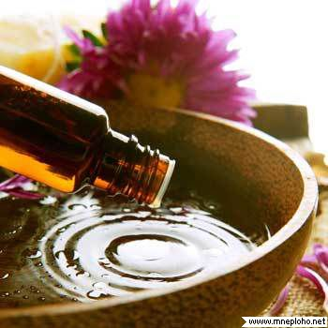
Дії ефірних олій:
Освіжаюча дія
Бадьорить
Посилення працездатності
Рослаблююча і заспокійлива дія
Проти депресій і важких душевних станів
Болезаспокійлива дія, відчуття легкості і внутрішньої розкутості
Стимулююча дія.
Очищуюча дія
Гармонізуюча
Зміцнююча дія.
Антистресова дія

Slide 9
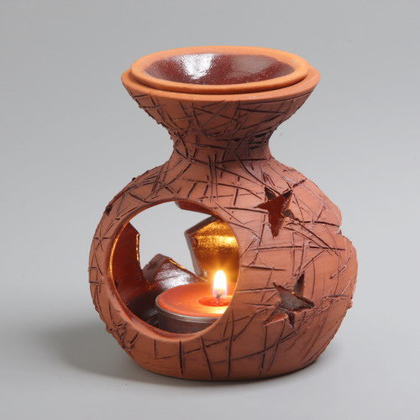
Ефірні масла представляють складні високоактивні хімічні суміші, які при неправильному або необережному застосуванні не допоможуть, а тільки ще більше погіршать ваш стан.

Slide 10
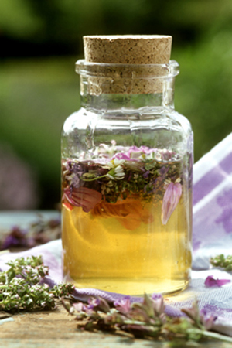
Небезпечні ефірні масла можуть впливати на організм людини двома способами: через шкіру і через дихальні шляхи.
Щоб уникнути небезпечного впливу ефірних масел, необхідно наносити на шкіру розбавлені розчини, які складаються з ароматичного масла і розчинника (етиловий спирт, віск, рослинна олія).

Slide 11
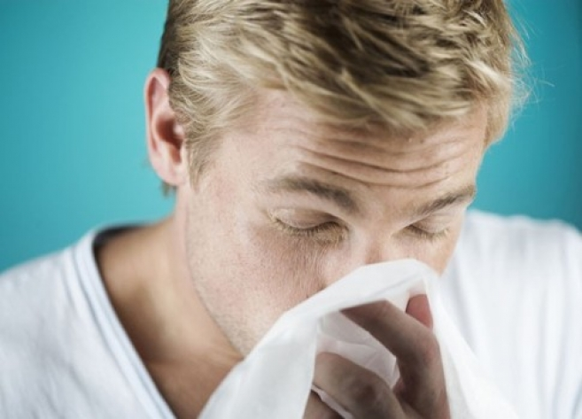
Наступний спосіб впливу ефірних масел на організм - через нюх. Ефірні олії є висококонцентрованими ароматами рослин, в яких вміст пахучих речовин перевищує природне в 50-100 разів. Реакція організму на небезпечні ефірні масла непередбачувана, результатом їх застосування може стати алергія і набряк м'яких тканин верхніх дихальних шляхів.

Slide 12
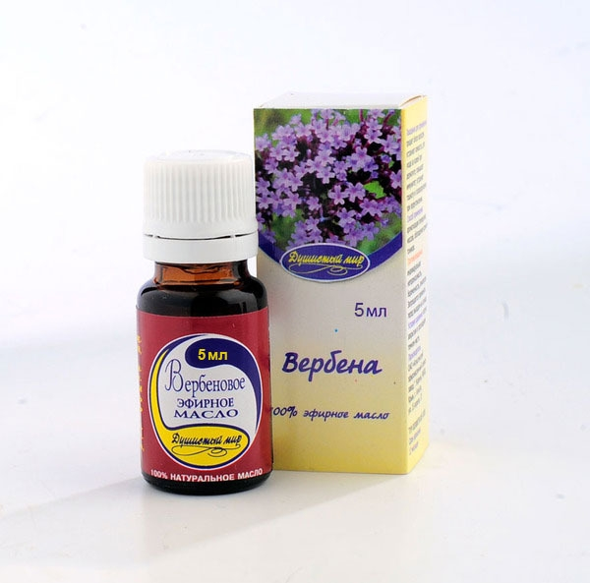
Небезпечні ефірні олії: ажгон, арніка, амброзія, аїр тростинний, аїр звичайний, Болден, вербена, гірчиця, гаультерія лежача, оман, материнка іспанська, материнка звичайна, буркун, ірний корінь, Костусєв, камфора, каніфоль, коричник китайська, мигдаль гіркий, ялівець козацький, лобода, м'ята болотна, полин, пижмо, рута запашна, насіння анісу, насіння петрушки, сассафрас бразильський, туя складчаста, туя західна, хрін, чабер садовий, чабер гірський, яборанді.

Slide 13
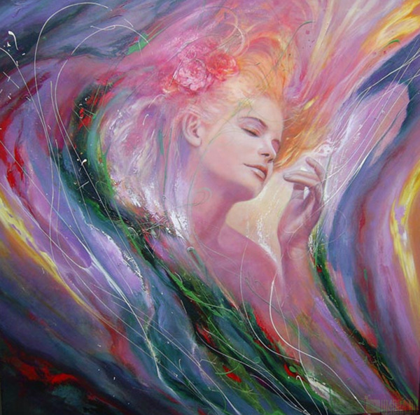
Аромати зайняли особливе місце в сучасному побуті. Немає на землі жодної людини, яка б не застосовував аромати. Цілком природно, не акцентуючи свою увагу на цьому факті, люди використовують у їжу і в побуті ефірні масла. Від народження до самої смерті, не потребуючи спеціальному навчанні або термінах. Аромати - невід'ємна частина життя, як тепло, колір та звук.

